Slide 1
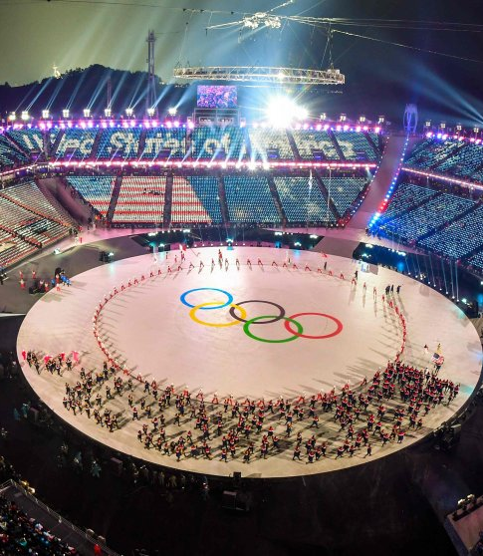
โมเดลทำนายอัตราการได้เหรียญของประเทศ ที่เข้าร่วมกีฬา Olympic ตั้งแต่ปี 1976 – 2008
วิชา หลักการเขียนโปรแกรมสำหรับวิเคราะห์ข้อมูล (Programming for Data Science) 229223 ภาคเรียนที่ 2 ปีการศึกษา 2563

Slide 2


วัตถุประสงค์
เพื่อสร้างโมเดลการทำนายผลอัตราการได้รับเหรียญในปีต่อๆไป
เพื่อใช้ python ในการกรองข้อมูลและสร้างแบบจำลอง

Slide 3
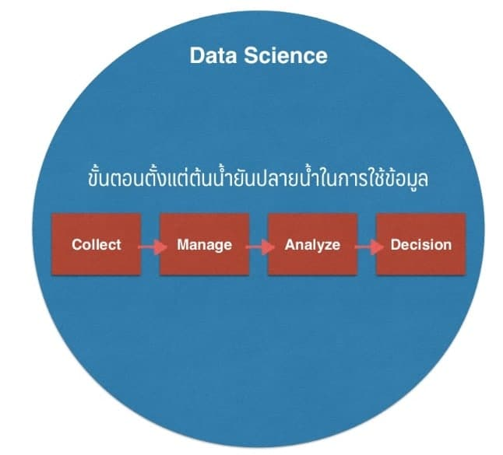
หลักการและเหตุผล
เนื่องจากทางเราได้ศึกษาข้อมูลเกี่ยวกับการทำนายผลศึกฟุตบอลชิงแชมป์สโมสรยุโรปซึ่งใช้หลักการของวิชา นี้ จึงทำให้ผู้จัดทำมีความสนใจในการนำข้อมูลผลการแข่งของโอลิมปิกมาทำนายผลผลการแข่งของโอลิมปิกในครั้งถัดไป และนำเสนอในรูปของกราฟเส้น

Slide 4
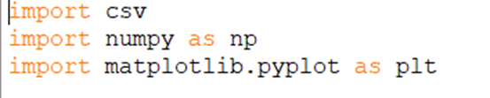
ความสามารถของโปรแกรม
1.โปรแกรมนี้สามารถอ่านและเขียนไฟล์สกุล Excel ได้ เนื่องมาจากการนำเข้าไลบารี่ csv
2.โปรแกรมนี้สามารถแสดงกราฟเส้นแสดงค่าโอกาสเหรียญที่ได้รับของประเทศที่เข้าร่วมแข่งได้ เนื่องมีการนำเข้าไลบารี่ numpy และ ไลบารี่ matplotlib

Slide 5
หลักการการทำงานโปรแกรม
INPUT
ไฟล์ excel
ข้อมูลโอลิมปิก
PROGRAM
คัดข้อมูลที่จำเป็น
หาค่าสถิติ
วาดกราฟ
OUTPUT
ไฟล์ excel
กราฟ

Slide 6

โครงสร้างข้อมูล
ABC
{ }
[ ]
ข้อมูลเป็นชนิด String
เก็บข้อมูลด้วยโครงสร้างข้อมูลชนิด Dictionary
ข้อมูลชนิด List

Slide 7
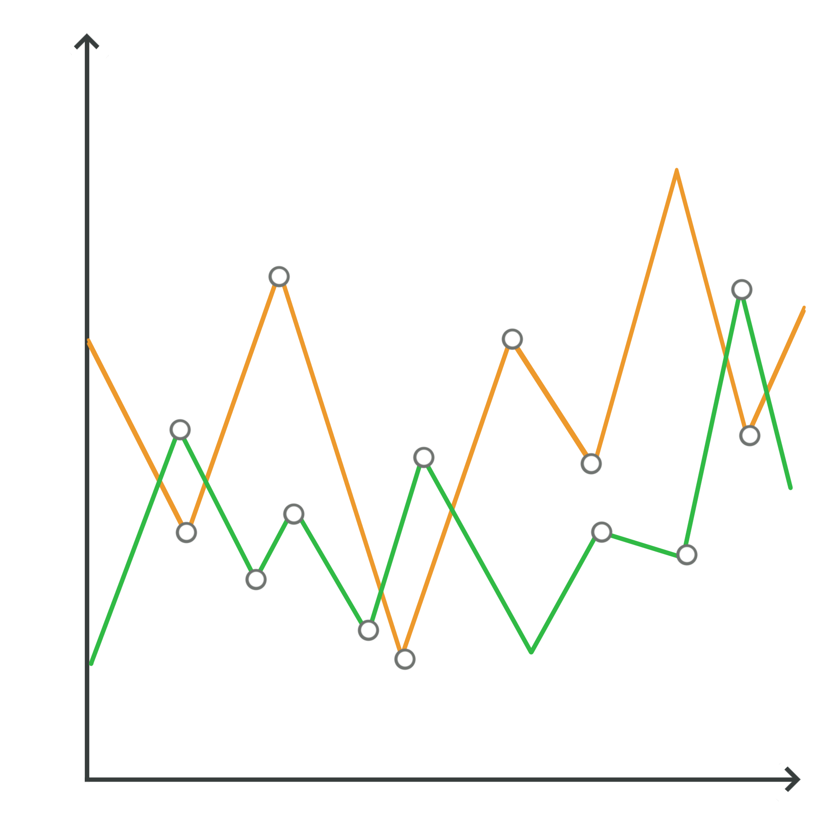

ลักษณะข้อมูลออก
ไฟล์ excel ใหม่
กราฟเส้น

Slide 8
การทำงานโปรแกรม

